Slide 1
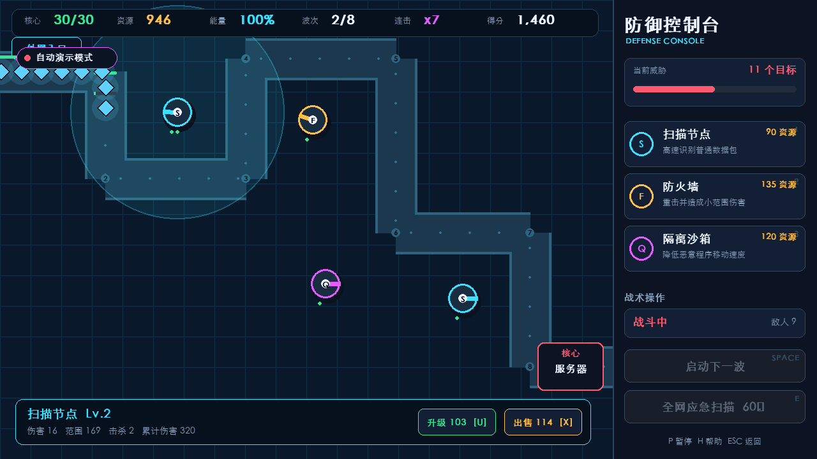
软件工程基础训练
校园网络防线
Campus Cyber Guard
用 Python 实现的校园网络主题塔防小游戏
独立完成：谢宝玛 / 1120233506
Python · Pygame · Tower Defense
2026.09
Notes:
开场：这是一款把校园网络安全抽象成塔防玩法的 Python 小游戏。
简要说明项目由个人独立完成。
[Sources]
- Project source code and generated screenshots (local project artifacts)
[/Sources]

Slide 2
CAMPUS CYBER GUARD / PYTHON GAME
为什么做这个游戏？
一个能玩、能讲清架构、也能稳定演示的课程项目
主题选择
项目规模
传统塔防规则清晰，便于展示状态、容器、循环与面向对象。
校园网络主题让敌人、塔和技能有统一语义。
8
3
4
波完整防御
类防御节点
类入侵敌人
项目目标
场景状态 · 资源系统 · 波次系统
目标选择 · 减速/范围伤害 · 存档
完成从部署、战斗、奖励到升级的完整闭环，并将游戏规则拆分成可维护模块。
谢宝玛 · 1120233506
02
Notes:
说明选题依据：玩法易理解，但可容纳足够的 Python 工程化内容。
指出项目不是单画面演示，而是完整的 8 波游戏闭环。
[Sources]
- Project source code and generated screenshots (local project artifacts)
[/Sources]

Slide 3
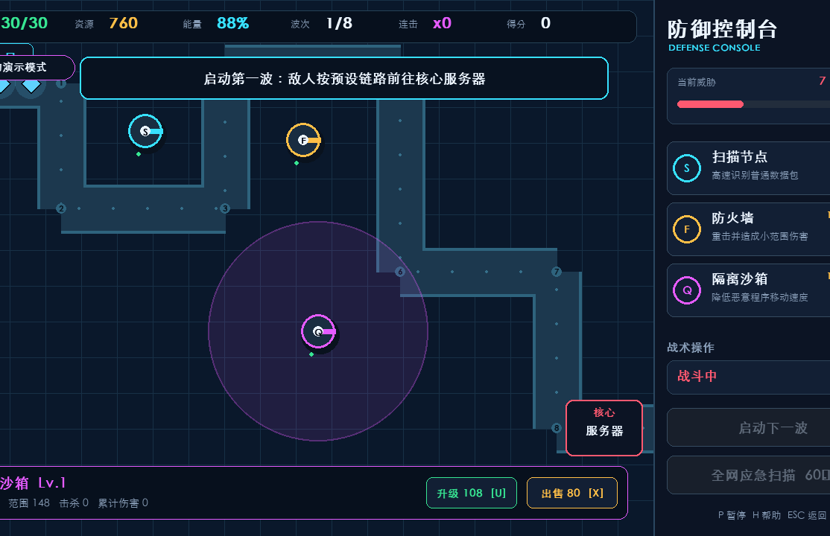
CAMPUS CYBER GUARD / PYTHON GAME
核心玩法：部署—战斗—成长
玩家利用有限资源组合不同节点，守住核心服务器
01
选择节点
扫描 / 防火墙 / 隔离
02
合法部署
吸附网格，避开路径
03
启动波次
敌人按队列进入
04
结算成长
击杀奖励、升级与出售
05
应急扫描
能量满后全图打击
谢宝玛 · 1120233506
03
Notes:
按照右侧五步说明游戏循环，左侧截图对应部署阶段。
强调三类节点是速度、范围与控制的取舍。
[Sources]
- Project source code and generated screenshots (local project artifacts)
[/Sources]

Slide 4
CAMPUS CYBER GUARD / PYTHON GAME
程序架构：数据、实体、界面与规则分层
主循环只负责调度，各模块保持单一职责
config.py
entities.py
game.py
ui.py
配置层
实体层
控制层
界面层
尺寸、数值、路径、波次
Enemy / Tower / Projectile
状态机、规则、存档
按钮、面板、文字工具
每帧主循环
处理输入
更新状态
绘制界面
判定结束
好处：调整数值不需要修改主循环；测试可直接针对实体与规则。
谢宝玛 · 1120233506
04
Notes:
先介绍上方四个文件的职责，再用下方流程说明每帧如何运行。
这一页是总体架构与流程图，满足课程要求。
[Sources]
- Project source code and generated screenshots (local project artifacts)
[/Sources]

Slide 5
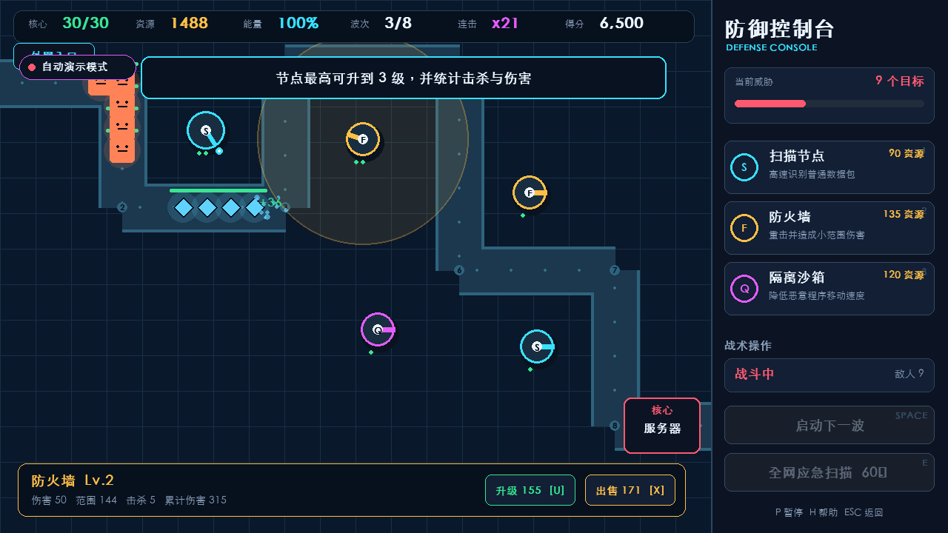
CAMPUS CYBER GUARD / PYTHON GAME
三个值得讲的实现点
用小型算法和状态约束，让玩法稳定又有反馈
01
分段路径移动
敌人按拐点逐段前进，使用 dt 保证帧率变化时速度稳定。
02
威胁优先索敌
先筛选范围内目标，再攻击 progress 最大、最接近核心的敌人。
03
建造合法性判定
位置吸附 48 px 网格，同时检查边界、节点间距与路径距离。
资源、能量、冷却、奖励和组合数共同构成了有取舍的战斗状态。
谢宝玛 · 1120233506
05
Notes:
简单讲三个核心判定，不在 PPT 中堆砌大段代码。
右侧截图展示扫描技能、节点升级和属性面板同时生效。
[Sources]
- Project source code and generated screenshots (local project artifacts)
[/Sources]

Slide 6
CAMPUS CYBER GUARD / PYTHON GAME
运行结果与交付验证
游戏可在 macOS 一键启动，演示与逻辑都可重复验证
8 / 8
52 s
1500+
pygame-ce 2.5.6
imageio 2.37.2
自动化逻辑测试通过
1280×720 演示视频
Python 源码行数
pyga.me · imageio.readthedocs.io
谢宝玛 · 1120233506
06
Notes:
说明验证结果：8 项测试全部通过，演示视频长度 52 秒。
环境依赖只有 Pygame 绘制和 ImageIO 视频编码两类。
[Sources]
- Project test output and generated screenshots (local project artifacts)
- pygame-ce official documentation: https://pyga.me/
- ImageIO official documentation: https://imageio.readthedocs.io/en/stable/
[/Sources]

Slide 7
项目总结
守住 8 波防御，
也完成一套可复现交付。
8
独立完成需求分析、架构、编码、测试、视频与文档。
WAVES CLEARED
谢谢
已完成
源代码 / 演示视频 / PPT / 项目文档
可扩展
JSON 地图、可关闭音效、地图编辑器
谢宝玛 · 1120233506
07
Notes:
总结已交付的四类材料，再简要说明后续可扩展方向。
结束后切换到 52 秒演示视频。
[Sources]
- Project source code and generated screenshots (local project artifacts)
[/Sources]

